Slide 1
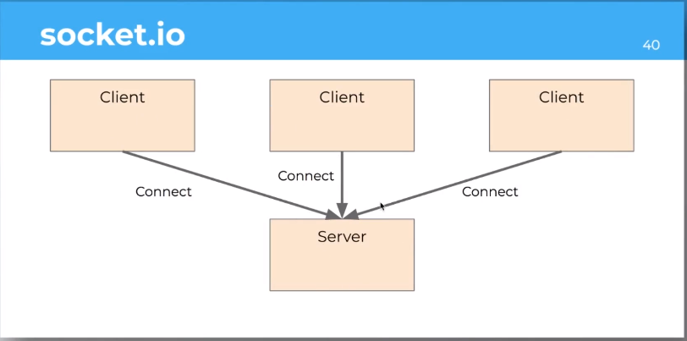
server.js
1. สร้าง folder งาน
2.เข้าไปใน Foleder แล้ว npm init
3.npm install socket.io

Slide 2
1. สร้าง folder งาน
2.เข้าไปใน Foleder แล้ว npm init
3.npm install socket.io
4.เข้าไป โปรเจค React เก่าเพื่อใช้เป็น Client ของ Chat
5.Install Client #npm install socket.io-client
1. Install
- node -v
- npm -v
- npm install -g create-react-app (แบบ Global)
- create-react-app --version
- cd myapp
- npx create-react-app myapp
- npm start
- *To create a production build, use $npm run build
- Install IDE (Visual Studio Code)
2. เริ่มสร้าง React ด้วยคำสั่ง create-react-app ชื่อโปรเจค
3. เรียน โดครงสร้างและการทำงานพื้นฐานของ React
4. ทดลองสร้าง Component แบบ Class Component และ Functiona Component
5. รู้จักกับ Props และ State
- babeljs.io
------------------------------------------------------
#GitHub
>npx create-react-app myapp
A : Project ChatRoom
Library
react
react-router-dom
Socket.io-client
B : Project Chat Server
Library
Socket.io

Slide 3
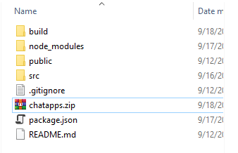
1. Install
- node -v
- npm -v
- npm install -g create-react-app (แบบ Global)
- create-react-app --version
- cd myapp
- npx create-react-app myapp
- npm start
- npm run build
- *To create a production build, use $npm run build
- Install IDE (Visual Studio Code)
2. Chatserver
- เก็บไฟล์ของ Socket สำหรับ Broadcast ข้อความไปหา Clients
- เปิดพอร์ท http 3001 ที่ Firewall
3. Chatapps
- npm install axios
- npm install react-router-dom
- npm install socket.io-client
- เก็บไฟล์ react js ของ clients ที่จะเอาไว้ติดต่อ emit ข้อความไปหา Server ผ่าน http port 8000
- เปิด port 8000 ที่ Firewall ด้วย
- * แก้ไข port on start ใน file package.json
"start": "PORT=8000 react-scripts start",
Zip งานจาก React เพื่ออัพโหลดขึ้น GCP แล้วตั้งให้ Forever ทำงานตลอดเวลา
sudo forever start --sourceDir chatapps/chatapp/ -c "npm start" /
sudo forever stop --sourceDir chatapps/chatapp/
Build Projects Before Run forever
https://reactjs.org/docs/optimizing-performance.html#use-the-production-build

Slide 4
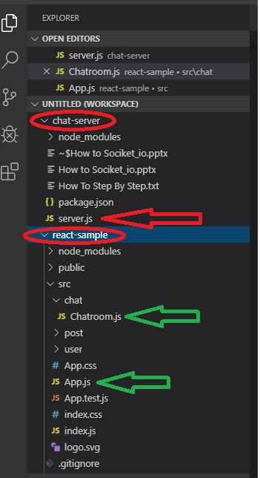
3 Files
App.js ทำหน้าที่ route ระหว่าง Server กับ Chatroom (อยู่ใน Project หลัก)
Chatroom.js (อยู่ใน Project หลัก)
server.js (แยกออกไปอยู่ใน Project Chat-Server)
#App.js
import React, { Component } from 'react';
import logo from './logo.svg';
import './App.css';
import User from './user/User'
import Post from './post/Post'
import { Route } from "react-router-dom"
import {Link} from 'react-router-dom';
import Chatroom from './chat/Chatroom';
class App extends Component {
state = {
name : "FuturSkill"
}
onNameChange = name => {
this.setState({name : name});
}
render() {
const {name} = this.state;
return (
<div>
Hello { name } <br/>
<Link to='./'>Home</Link> &nbsp;
<Link to='./users'>Users</Link> &nbsp;
<Link to='./posts'>Post</Link> &nbsp;
<Link to='./chat'>Chat</Link>
<Route path='/users' component={User}></Route>
<Route path='/posts' component={Post}></Route>
<Route path="/chat" component={Chatroom} />
</div>
);
}
}
export default App;
***** สำคัญมาก ถ้ามีการแก้ไข src ต้อง stop servervice ก่อนเสมอ
Zip งานจาก React เพื่ออัพโหลดขึ้น GCP แล้วตั้งให้ Forever ทำงานตลอดเวลา
sudo forever start --sourceDir chatapps/chatapp/ -c "npm start" /
sudo forever stop --sourceDir chatapps/chatapp/

Slide 5
#Chatroom.js
import React, { Component } from 'react';
import socketIOClient from 'socket.io-client'
class Chatroom extends Component {
state = {
socket: null,
count: 0
}
componentDidMount(){
const socket = socketIOClient('localhost:8080')
this.setState({socket:socket});
// socket.emit("emit", {data:"test"});
socket.on("count", data => this.handleCount(data));
}
handleCount = data => {
this.setState({ count:data.count});
}
onClick = () => {
let { socket, count } = this.state;
count = count + 1;
this.setState({ count: count});
socket.emit("emit", {count: count });
}
render() {
return (
<div>
<div>{this.state.count}</div>
<button onClick={this.onClick}>Count</button>
</div>
);
}
}
export default Chatroom;

Slide 6
#server.js
const server = require("http").createServer();
const io = require("socket.io")(server);
io.on("connection", function(socket){
socket.on("emit", function(Data){
// console.log("Receive Data");
console.log(Data);
socket.broadcast.emit("count", {count:Data.count});
});
});
server.listen(8080, function(err) {
if (err) throw err;
console.log("Server is listening to port 8080")
});

Slide 7
#server.js
const server = require("http").createServer();
const io = require("socket.io")(server);
io.on("connection", function(socket){
socket.on("emit", function(Data){
// console.log("Receive Data");
console.log(Data);
socket.broadcast.emit("count", {count:Data.count});
});
});
server.listen(8080, function(err) {
if (err) throw err;
console.log("Server is listening to port 8080")
});

Slide 8
ใช้ Arduino เป็นตัว รับ-ส่ง
ใช้ไลบรารี่ในไฟล์เท่านั้น ร่วมกับ ESP8266
เปิด Python Read หรือ Monitor ที่ฝั่ง Server ไว้ (Debug)
GCP
Socket.IO
Server.js
34.87.86.224:3001
Broadcast : count
Emit : (‘emit’,{count:1})
ใช้ไลบรารี่ในไฟล์เท่านั้น ร่วมกับ ESP8266
เปิด Python Read หรือ Monitor ที่ฝั่ง Server ไว้ (Debug)
Send
NodeMcu
ESP8266_WebSocketClientSocketIO_V1.ino
Wifi :
Broadcast : count++
Recieve
NodeMcu
ESP8266_WebSocketClientSocketIO_Read_V1.ino
Wifi :
Emit : (‘emit’,{count})

Slide 9
Transection Model
GCP
Socket.IO
Server.js
34.87.86.224:3002
Broadcast : pulse
Emit : (‘servo’,{pulse :90})
Web Control on GCP
ReactJS
http://34.87.86.224:8001/socket Broadcast : pulse
Emit : (‘servo’,{pulse :90})
Send
NodeMcu
ESP8266_ServoWebSocketClientSocketIO_Send_V1.ino
Wifi :
Broadcast : count
Receive
NodeMcu
ESP8266_ServoWebSocketClientSocketIO_Read_V1.ino
Wifi :
Emit : (‘servo’,{pulse})

